Slide 1
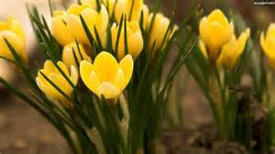
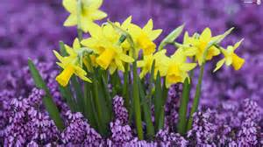
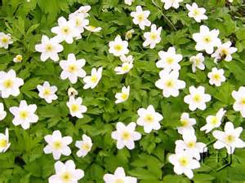
WIOSNA
Wykonały: Ola i Iga

Slide 2
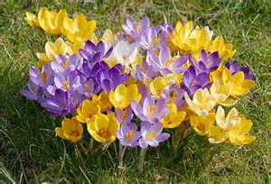
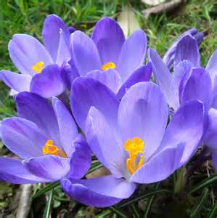
Krokus
Krokus to jeden z pierwszych kwiatów wiosennych. Zazwyczaj mają fioletową, lecz czasem są żółte lub białe.

Slide 3
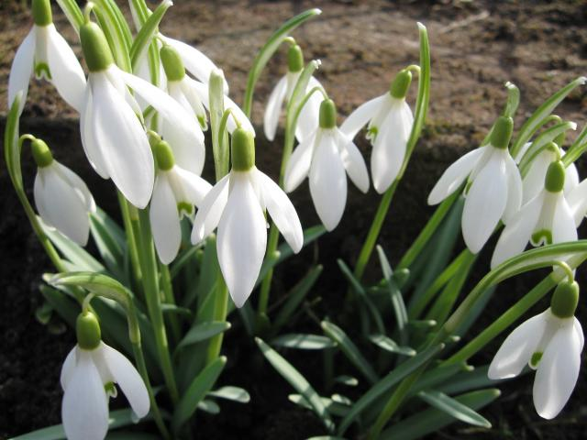
Przebiśnieg
Przebiśnieg pojawia się gdy jeszcze leży śnieg. Ma białą barwę. Nie wolno ich zrywać, ponieważ są pod ochroną.

Slide 4
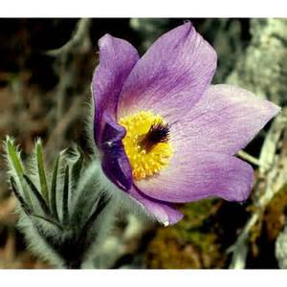
Sasanka
Sasanka jak większość kwiatów wiosennych jest pod ochroną.
Ma białą i fioletową barwę.

Slide 5
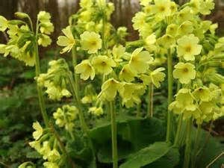
Pierwiosnek
Pierwiosnek to piękny kwiat, który kwitnie na początku wiosny. Często ma jarzącą żółtą barwę. Pierwiosnek jest pod ochroną.

Slide 6

KONIEC

